Slide 1

Національний технічний університет України
“Київський політехнічний інститут імені Ігоря Сікорського”
Факультет інформатики та обчислювальної техніки
Кафедра інформатики та програмної інженерії
Кредитний модуль “Бази даних. Курсова робота”
Тема: База даних для підтримки екзаменаційної та залікової сесії, поточного та календарного контролів
Керівник роботи
Старший викладач
Марченко Олена Іванівна
Виконав студент групи ІП-22
Монтицький Назарій Олегович

Slide 2
Постановка задачі
У ході виконання курсової роботи необхідно було розробити:
Опис предметного середовища
Оперування даними
Бізнес-модель
Фізична база даних
Реляційна схема бази даних

Slide 3
Загальна характеристика предметного середовища
Одним з ключовим понять предметної області є контроль, який проводиться в навчальному закладі
База даних розроблена для університету загалом, тому у ній міститимуться дані по контролям студентів всіх структурних підрозділів
Структурні підрозділи складаються з кафедр, кафедри мають викладачів і академ. групи, а академ групи складаютсья із студентів
Контроль має різні типи, тому в залежності від них може мати різні види оцінювання
Контроль проводиться для оцінення знань певного студента, певним викладачем, за який ставиться певна оцінка у визначену дату
Кожний об’єкт у предметній області виокремлюється своєю характерною ознакою: студент — групою, викладач — вч. званням, інші сутності — своїми типами

Slide 4
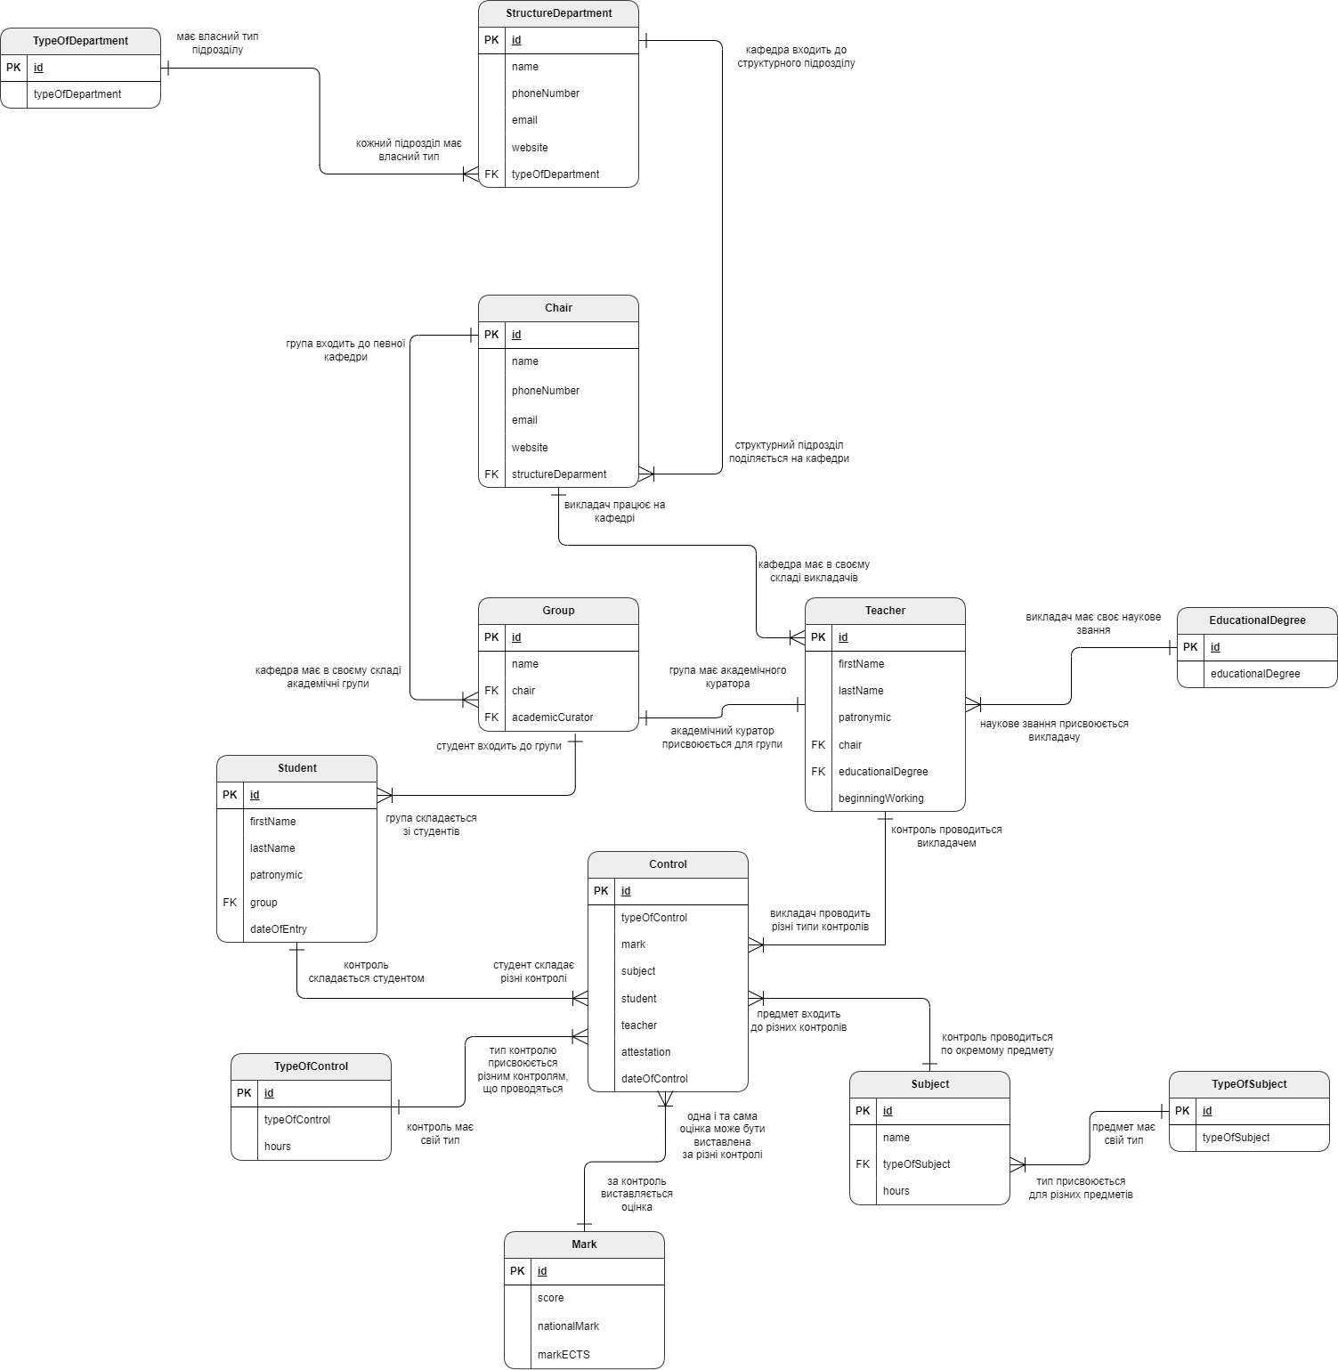
ER
МОДЕЛЬ

Slide 5
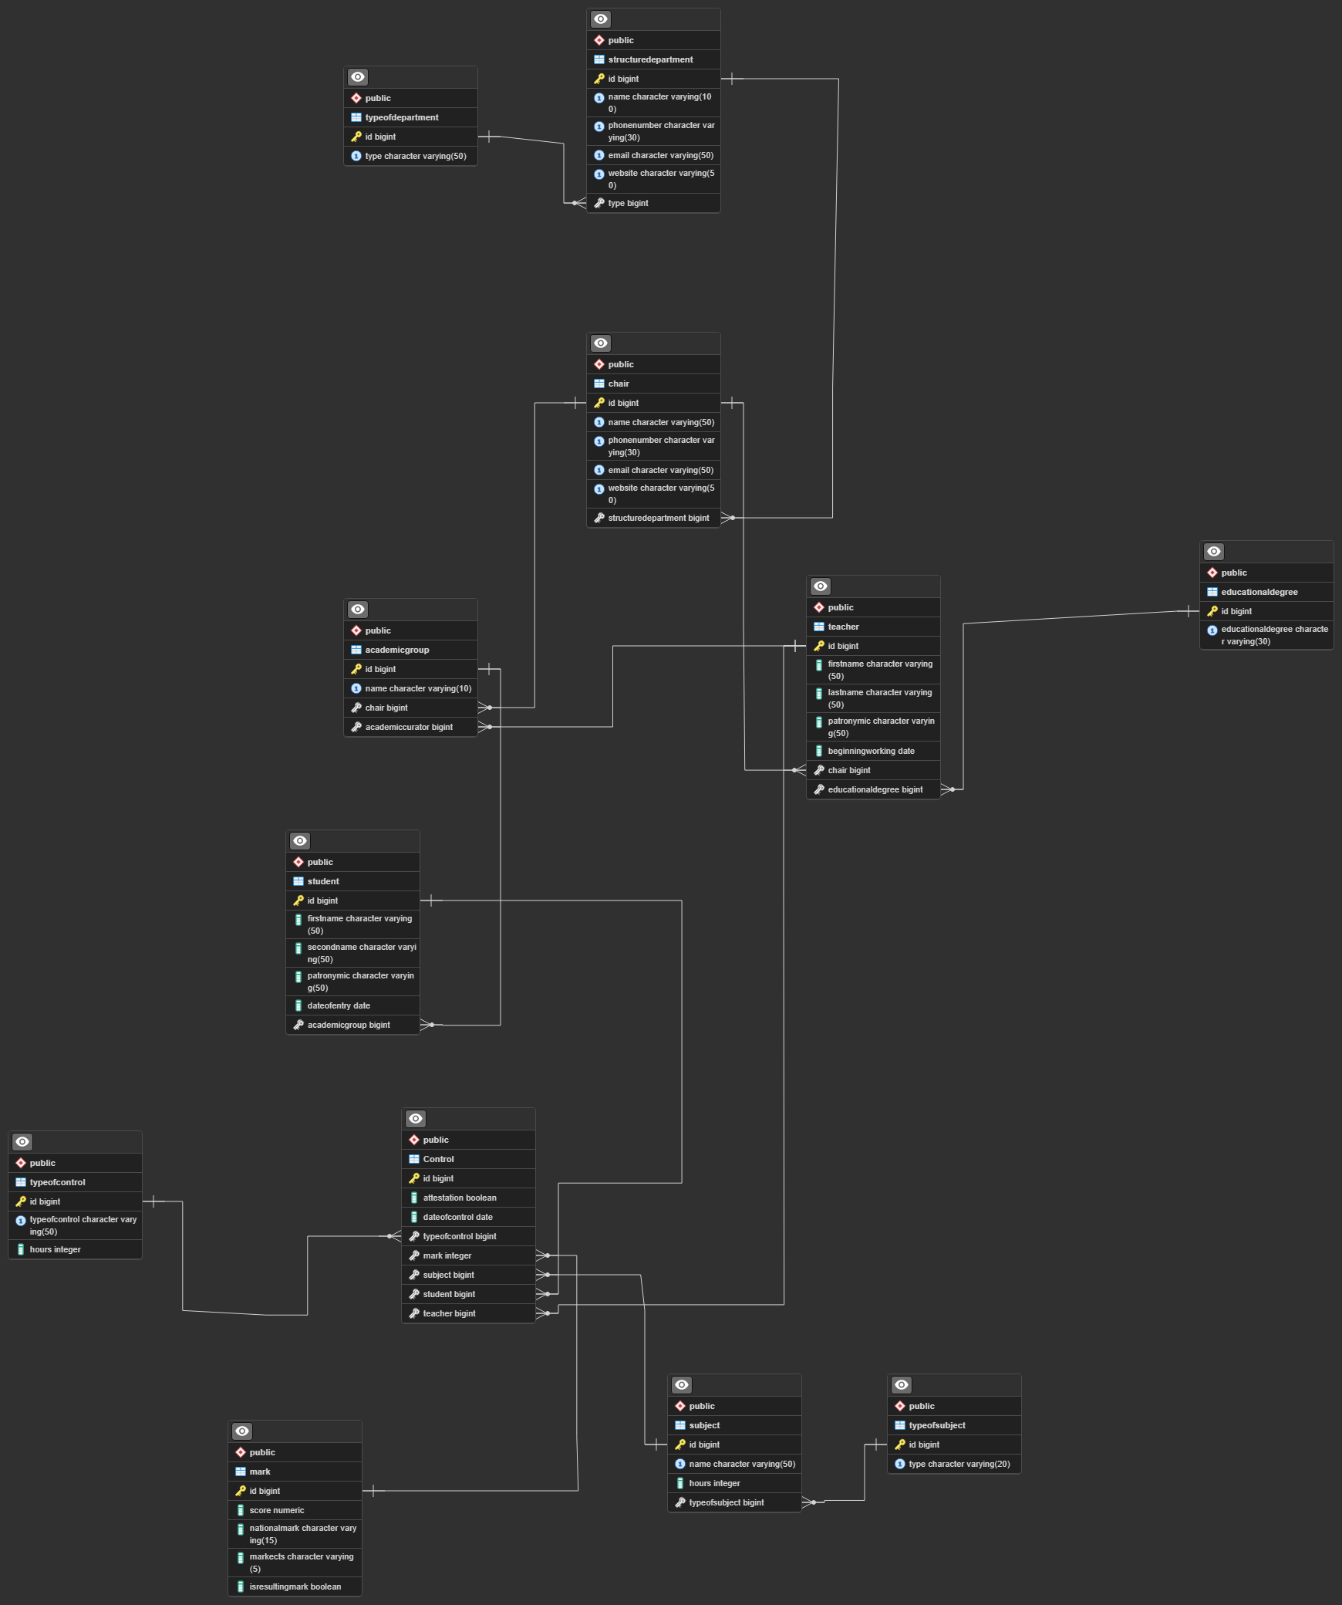
СХЕМА БАЗИ ДАНИХ

Slide 6
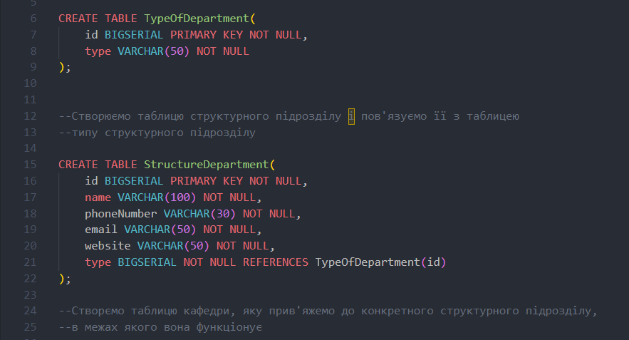
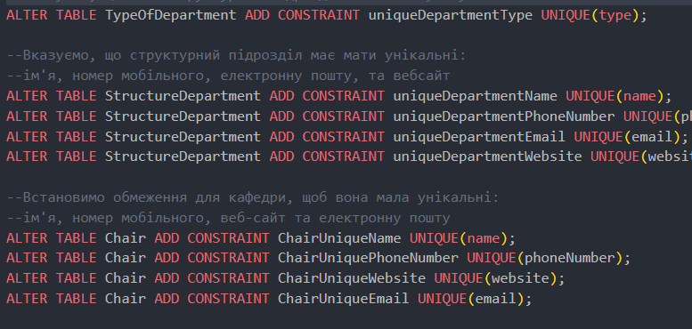
Створення таблиць і обмежень

Slide 7

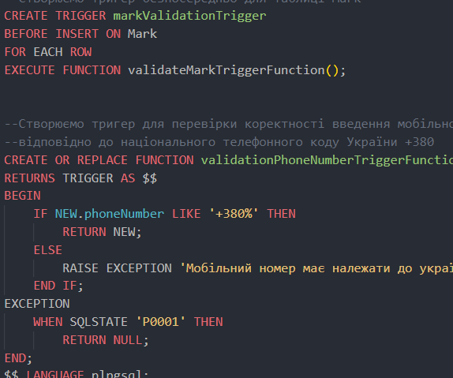
Розробка тригерів

Slide 8
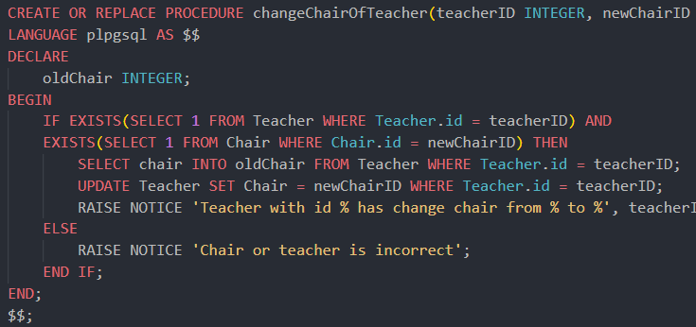

Створення процедур і функцій

Slide 9
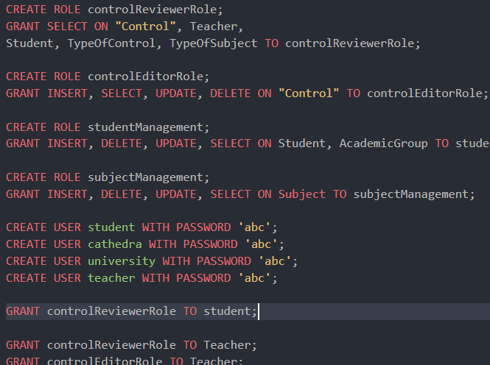

Створення ролей та користувачів

Slide 10
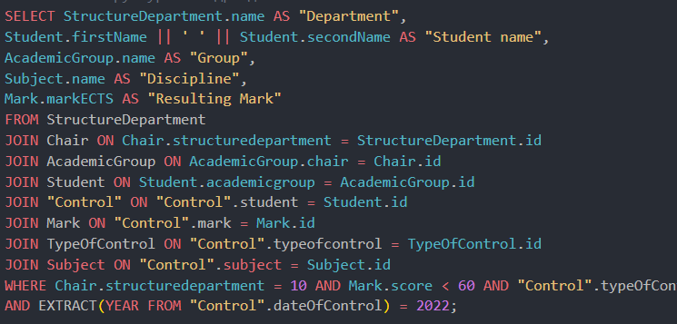
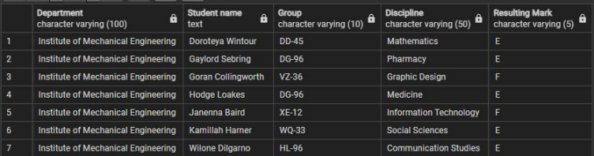
Формування запитів

